Slide 1

JQuery框架的使用
第六课 JQuery的节点的操作

Slide 2
复习
1、兄弟遍历
1)有哪些兄弟遍历next，prev,siblings
2）next()，nextAll()，nextUntil()
2、祖代遍历parent(),parents(),parentsUntil()
3、子代遍历children(),find()

Slide 3
预习
1、animate方法有使用在哪些CSS上，有什么特点？
CSS属性对应的属性值一定是数，字符串不可以，比如：颜色、字体
2、hover动作的使用。Click,mouseOver,
hover(function(){鼠标移入}, function(){鼠标移出});
3、如果要选择某类标签的第一个标签用什么方法。

Slide 4
教学目标
基本知识
熟练掌握 淡入淡出fade / 显示隐藏 切换
熟练掌握slideDown(),slideUp(),slideToggle()
熟练掌握插入节点元素方法
熟练掌握animate(),stop()
熟练掌握arguments.callee递归的使用。
能力要求
学会分析一个效果所需要的HTML，CSS端
可以写简单的JQuery程序

Slide 5
教学目标
3.相关项目
显示隐藏动画
完整下拉菜单
可以隐藏的客服
4.本课难点
递归动画的使用
STOP的理解

Slide 6
一、添加元素
append() - 在指定元素内的结尾插入内容
appendTo()-将内容插入到指定元素内部 结尾。
prepend() -在指定元素内的开头插入内容
after() - 在指定元素之后插入内容
before() - 在指定元素之前插入内容

Slide 7
一、添加元素
通过 append() 和 prepend() 方法添加若干新元素
append() 和 prepend() 方法能够通过参数接收无限数量的新元素。可以通过 jQuery 来生成文本/HTML（就像上面的例子那样）,或者通过 JavaScript 代码和 DOM 元素。
创建元素可以通过 text/HTML、jQuery 或者 JavaScript/DOM 来创建。然后我们通过 append() 方法把这些新元素追加到文本中（对 prepend() 同样有效）
//appendTo()方法在被选元素的结尾（仍然在内部）插入指定内容。
//$(" <b>Hello world!</b>").appendTo("#item01");

Slide 8
一、添加元素
function appendText(){
var txt1="<p>文本。</p>"; // 使用 HTML 标签创建文本
var txt2=$("<p></p>").text("文本。"); // 使用 jQuery 创建文本
var txt3=document.createElement("p");
txt3.innerHTML="文本。"; // 使用 DOM 创建文本 text with DOM
$("body").append(txt1,txt2,txt3); // 追加新元素
}
<p>这是一个段落。</p>
<button onclick="appendText()">追加文本</button>

Slide 9
一、添加元素的多种写法
$("#btn").click(function () {
//创建p标签
var pObj= $("<p></p>");
pObj.text("哈哈哈 ");
//$("#dv").append(pObj);
//把pObj对象主动的加到div中
pObj.appendTo($("#dv"));
})

Slide 10
一、 hide(),show(),toggle()
$(selector).hide(速度,执行函数); 隐藏
$(selector).show(速度,执行函数);显示
$(selector).toggle(速度,执行函数);

Slide 11
二、 fadeIn(),fadeOut(), fadeToggle ,fadeTo()
$(selector).fadeIn(速度,执行函数)
$(selector).fadeOut(速度,执行函数)
$(selector).fadeToggle (速度,执行函数)
$(selector).fadeTo(速度,透明度，执行函数)

Slide 12
三、 slideDown(),slideUp(),slideToggle()
$(selector).slideDown(速度,执行函数)
$(selector).slideUp(速度,执行函数)
$(selector).slideToggle (速度,执行函数)

Slide 13
复习
1、动画hide，fade与slide在效果上有什么区别。
show/hide: 从左上角的点收缩至100%
show直接显示：disply:none -> opacity，width，height -> display:block
hide直接隐藏： display:block-> opacity，width，height -> disply:none
fade：透明度的渐渐变化
fadeIn淡入：disply:none -> 透明度opacity的变化0->1 -> display:block,
fadeOut淡出: display:block-> 透明度opacity的变化1->0 -> disply:none
slide：卷帘门一样收缩展开
slideDown下滑出现：disply:none -> 高度 height 0-100PX -> display:block
slideUp上滑隐藏： display:block-> 高度 height 100PX-0 -> disply:none

Slide 14
复习
2、鼠标移入事件
mouseenter(): 鼠标经过，对应mouseleave()鼠标离开
会触发 绑定的元素，触发1次
mouseover(): 鼠标移入，对应mouseout()鼠标移出
会触发 绑定的元素及其子元素，触发多次
hover(fun1,fun2): 鼠标停悬，触发 mouseenter 和 mouseleave 事件。注意: 如果只指定一个函数，则 mouseenter 和 mouseleave 都执行它。

Slide 15
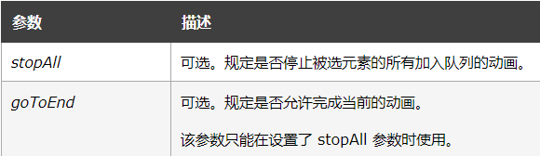
四、jquery动画
animate()：执行 CSS 属性集的自定义动画。
通过CSS样式将元素从一个状态改变为另一个状态。CSS属性值是逐渐改变的，这样就可以创建动画效果。
注意：只有数值可创建动画（比如 "margin:30px"）。字符串值无法创建动画（比如 "background-color:red"）
stop()：停止当前正在运行的动画。
$(selector).stop(stopAll,goToEnd)

Slide 16
4.1、animate()
$(selector).animate({css},Speed，Easing)
Speed：毫秒、“slow”、"fast"
Easing：“swing” - 在开头/结尾移动慢，在中间移动快；"linear" - 匀速移动
$(selector).animate({
'width':100,
fontSize:22
},speed)

Slide 17
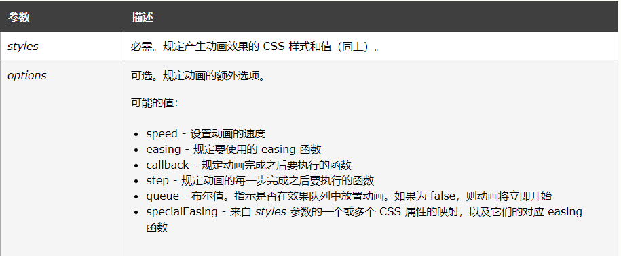
4.1、animate()

Slide 18
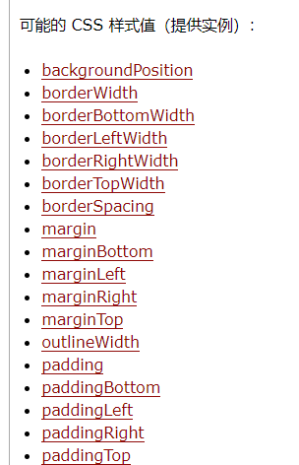
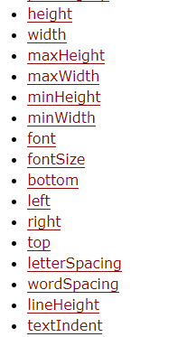
4.1、animate()
animate可以设置的css样式：(带有数值)

Slide 19
4.1、animate() 案例
$(document).ready(function(){
$("button").click(function(){
var div = $("div");
startAnimation();
function startAnimation(){
div.animate({height:300},"slow");
div.animate({width:300},"slow");
div.css("background-color","blue");
div.animate({height:100},"slow");
div.animate({width:100},"slow",startAnimation);
}
});
});

Slide 20
4.2 stop()
如果鼠标移入移出过快的话就会导致动画效果与鼠标的动作不一致的情况，会产生“动画积累”，此时stop()就派上用场了。
stop([stopAll], [gotoEnd])
停止 正在运行的动画。
- stopAll(可选):true/false，是否清空/停止所有动画。
gotoEnd(可选):true/false，是否跳至当前动画的最终效果位置。该参数只能在设置了 stopAll的参数时使用。
解决方法：在写动画效果的代码前加入stop(true，true)，这样每次快速的移入移出菜单，就正常了。当移入一个菜单的时候，停止所有加入队列的动画，但是完成当前的动画（跳至当前动画的最终效果位置）

Slide 21
4.2 stop()
stop()
stop(true)
stop(false,true)
stop(true,true)：停止被选元素的所有加入队列的动画，但允许完成当前动画。
jQuery中的动画有show()、hide()、fadeIn()、fadeOut()、slideDown()、slideUp()、animate()等等。stop()方法对上述的动画都适用。

Slide 22
作业
1、选项卡
2、王者荣耀导航
3、自行创造题（toggleClass）：

